Slide 1
Modelo relacional

Slide 2
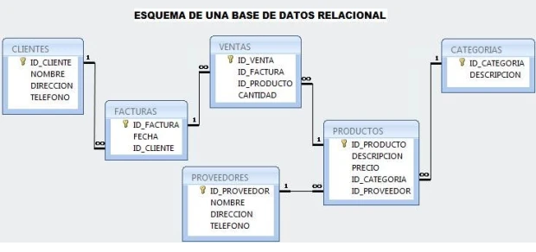
Diagrama de modelo relacional

Slide 3
Los objetivos que este modelo persigue son:
Independencia Física: La forma de almacenar los datos no debe influir en su manipulación. Si el almacenamiento físico cambia, los usuarios que acceden a esos datos no tienen que modificar sus aplicaciones.
Independencia Lógica: Las aplicaciones que utilizan la base de datos no deben ser modificadas por que se inserten, actualicen y eliminen datos.
Flexibilidad: En el sentido de poder presentar a cada usuario los datos de la forma en que éste prefiera
Uniformidad: Las estructuras lógicas de los datos siempre tienen una única forma conceptual (las tablas), lo que facilita la creación y manipulación de la base de datos por parte de los usuarios.
Sencilles: Las características anteriores hacen que este Modelo sea fácil de comprender y de utilizar por parte del usuario final

Slide 4
Definiciones
Relación: Tabla bidimensional para la representación de datos. Ejemplo: Estudiantes.
Atributos: Columnas de una relación y describe las características particulares de cada campo. Ejemplo: id estudiante

Slide 5
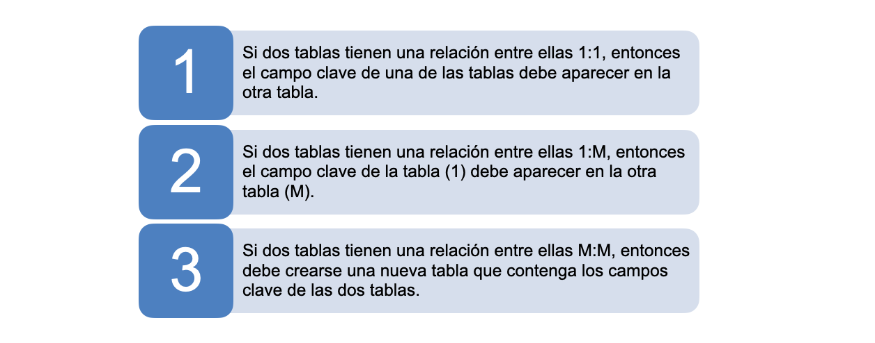
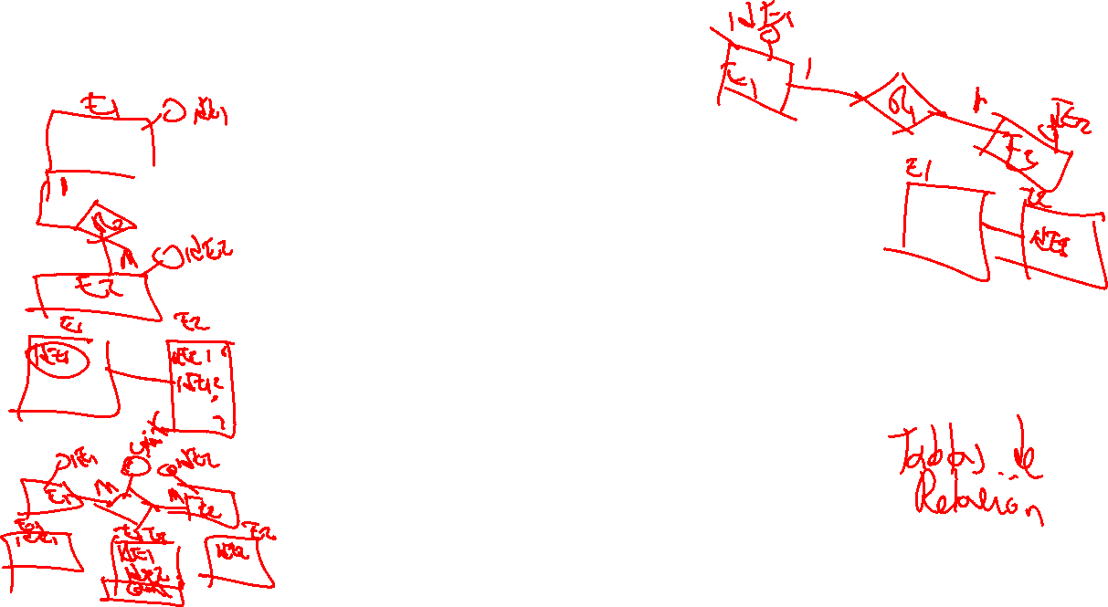
Reglas de Integridad

Slide 6
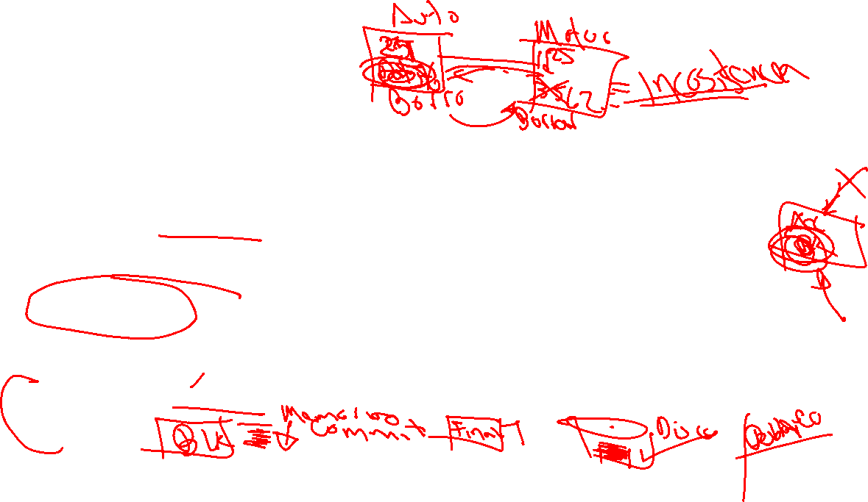
Integridad en BD
Integridad: Reglas o restricciones de validación que controlan que los datos a registrar sean correctos.
Integridad de Dominio: Conjunto de valores válidos de un campo (propiedades del campo)
Integridad de Transiciones: Define los estados por lo que un registro puede pasar válidamente (operación previa)
Integridad de Entidades: Asegura la integridad de las tablas (claves, identificación)
Integridad Referencial: Mantienen y protegen vínculos entre tablas (propiedades de las relaciones)
Integridad de Bases de Datos: Referencian más de una tabla, gobiernan la DB como un todo.
Integridad de Transacciones: Controlan la forma como se manipulan los datos entre una o varias BD

Slide 7
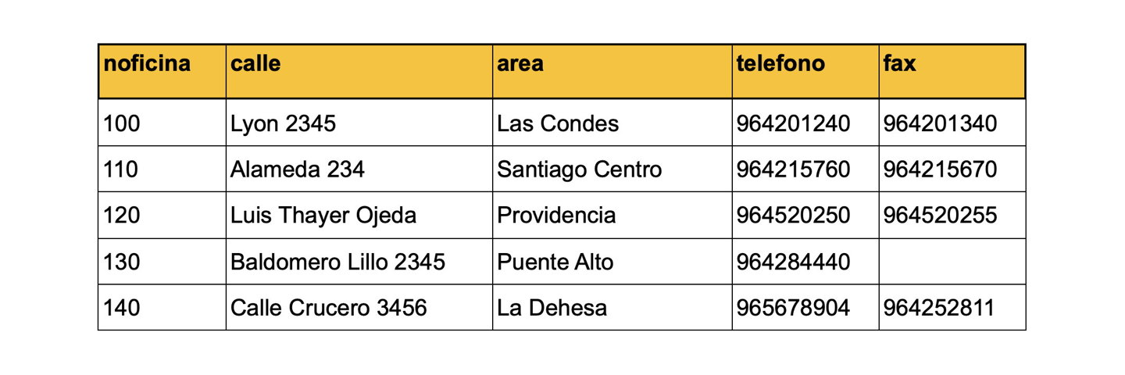
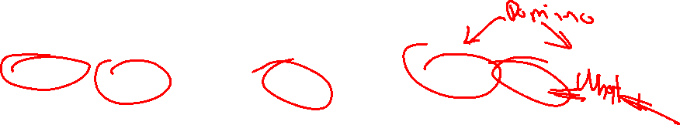
Atributo
Un Atributo en el Modelo Relacional representa una propiedad que posee esa Relación y equivale al atributo del Modelo E-R.
Atributo

Slide 8
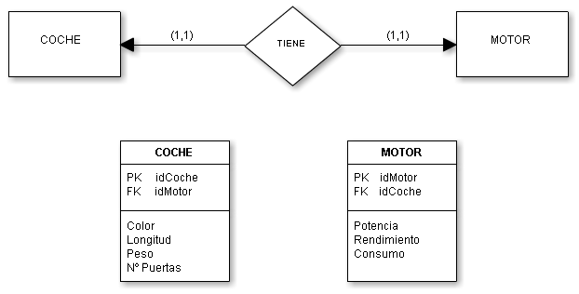
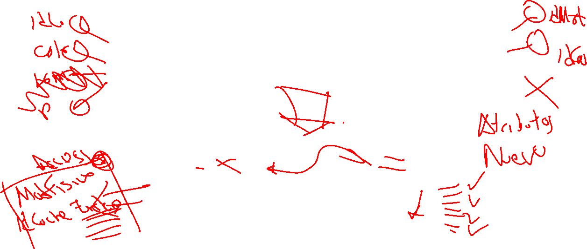
Convertir : Entidad – Relación a Relacional

